Slide 1


只有会爱，才能被爱
青音和心理专家贾晓明关于恋爱心理的对话
主编：中央人民广播电台
出版社：中国人民大学出版社

Slide 2

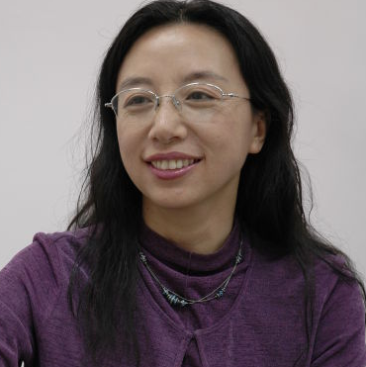
青音
2011全国播音主持金话筒主持人奖
中央人民广播电台资深情感节目主持人、CCTV特约心理专家、中国心理卫生协会会员、北京市社工委“润心工程”心理专家组成员、国际国内知名企业特约心理培训讲师、专栏和畅销书作家。
贾晓明
北京理工大学人文社会科学学院教授、应用心理学研究所所长。
现担任中国心理学会临床与心理咨询专业委员会委员；中国心理学会临床与咨询心理学专业机构与专业人员注册工作组委员；中国心理卫生协会精神分析专业委员会副主任委员，中国心理卫生协会心理咨询与心理治疗专业委员会委员；北京心理学会理事。

Slide 3
目
录
我拿什么奉献给你，我的爱人！
专题一
什么是爱？
专题一
如何去爱？
专题一

Slide 4
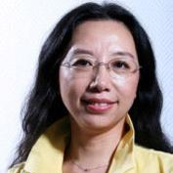

爱从哪里来?
一个人只有从父辈得到足够的幸福，才可以和别人建立融洽的关系，才能不断的付出和恰当的索取。
爱是需要学习的，既要学习付出，也要学会索取。能较好地把握爱、体验爱，并且实践爱，这是一个人长大成熟的标志。

Slide 5
什么是“爱”?
真正的爱是理解、尊重、体谅与责任，更是一种由衷的欣赏和一颗宽容的心。
爱不仅仅只是一种情感，更是一种能力——一种换位思考的能力，一种化腐朽为神奇的担当，一种懂得给予的智慧，一种学会欣赏的品味，更是一种接受考验的毅力。

Slide 6
误读的“爱情”
“喜欢”和“爱”是不一样的。很多年轻人在感情世界里总会把一般的好感和喜欢主动地过度加工，误以为是更深一层的情感。
人之所以沉浸在爱河里，很大程度上是沉浸在自己的浪漫幻想里，一旦睁开双眼，面对现实的时候，这个幻想的空间突然消失，就会觉得失落和痛苦。爱的过程，便是分享交流彼此内心的过程。

Slide 7
倾斜的天平
人是一种感情动物，希望得到世界上所有美好的东西，因此不会对自己深爱的事物视而不见。心中保留着一段美好的记忆不是对他人的背叛。但你必须清楚这段美好的回忆应该留在什么位置，保持什么样的距离。
爱情，关乎利益，关乎欲望，关乎人性。
最难的事不是选择什么，而是放弃什么。学会倾听自己的心才是最重要的。

Slide 8
一见倾心的爱恋
所谓“一见钟情”，就是指你见到的这个人跟你的内心曾经想象过的那个人发生了瞬间的吻合。它更多的还是在幻想的精神层面，构建出的一些美好，想象的美好占据主导地位。爱的最大特点就是包容，接纳一个不完美的爱人才是爱的真谛。
慢慢地互相了解，逐步熟悉，才会产生爱。

Slide 9
单恋不是爱
爱情是一种相互吸引的。真正的幸福并不存在于单恋的幻觉中，是需要真真切切地作用在两个人身上，并且感受到这份爱。
爱情是一种彼此间的爱慕，需要两个之间的情感交流和互动。爱一个人容易，两个人相爱很难。爱情的建立，需要过程，需要培养。要想获得真爱，必须有向对方表达的勇气，必须给对方一个了解自己的机会。

Slide 10
同情不是爱
爱情本就是一种彼此的欣赏与需求，在彼此的关爱中才能将爱情进行到底。同情可以发展成爱情。但同情本身不是爱情。
爱情是一种双向互动的过程，由同情之心生出的情愫无法促成持久的双向索取与付出，不要让对方成为自己寻找自我的牺牲品。

Slide 11
爱不是依赖
爱情是一个相互的过程，我需要你的依赖，你也需要我的保护。爱得太深切就会成为，一种对人的控制。真正相爱的人是两个比较独立的个体，他们可以对自己的行为做抉择，负责任，有自己的生活。而不是依存于某一种关系中。
爱的代名词不是依赖。即使不存在完美的解决方案，依然要争取更多的最初的梦想。

Slide 12
性与爱
爱情是同时具有社会属性以及生理属性的情感类型。性到底应该走一个什么程度因人而异。
有性不等于有爱，有性无爱则是丑恶而肮脏的。如果两个人在一起仅仅是为了性和生理上的满足，那便是一种可恶的人际关系。相爱的过程一定是性的层面、心理层面以及社会层面三位一体的融合。两人真正相爱就应当彼此尊重。

Slide 13
爱自己
所谓爱自己，就是指我们应该尽量成为一个完整的人，需要自尊、自信、自爱、自强。正因为一个人值得爱，所以才会有人去爱这个人。爱自己要学会接纳自己。
爱自己的方面有很多，我们可以从尝试着自己的着装开始，从关注自己的身体开始，从接纳自己不完美的地方开始

Slide 14
赞赏自己
爱自己首先要了解自己，知道自己需要什么，或者说对你人生真正有意义的，能让你感到快乐的是什么。洞察自己的内心世界，倾听自己的心声，找到你真正需要的，才能活出自己的精彩。
我们没有理由要求他人赞赏自己，但是我们不能放弃赞赏自己的权利。，多欣赏自己，你就会发现原来自己同别人一样有那么多的优点。对自己的赏识与肯定会让生活变得轻松和美好，会让人生幸福而辉煌。

Slide 15
虚拟的爱
爱情很特别，爱一个人常常不只是爱她的某一方面，而是一个整体的全方面印象。我们希望对方能够达到外在美和心灵美的统一。谈恋爱时要进一步走进对方的内心世界。
恋爱是实实在在的东西，不是虚拟世界的残言片语。现实问题还是要拉回现实中考虑。

Slide 16
爱情选择题
爱情是你个人的私事，任何人都没有权利干涉，不要在乎别人的眼光，你不是为别人而爱，而是为自己生活。
你有权利选择自己的生活，同时也有权利一份自己要一份什么样的感情，但是有一点，不管你选择什么，你无论选择什么，这个代价却是要自己来背负。

Slide 17
爱的难题
恋爱需要更多的理解与体谅，需要付出比一般人更多的耐心与细心，需要彼此的协调与融合，在此过程中互相作用，彼此都无时不刻不发生着改变。
在恋爱的过程中一方面要坚持自我，一方面要通过爱人这面镜子反思修正自己的言行。爱情中没有所谓的理所当然，我们没有权利要求对方必须做什么，我们能做的只是积极地适应心理落差，加快彼此成长的脚步

Slide 18
难寻真爱
人的一生并不是只能拥有一份爱情。不断恋爱，结婚，离婚，再婚，从无数的例子中我们得知我们还可以爱上别人。
不是所有人的爱情都像偶像剧那样浪漫而传奇，很多人可能一生都平平淡淡。在恋爱中我们应该尊重情感的多元化发展，选择最合适自己的情感方式，或者一见钟情，或者细水长流。

Slide 19
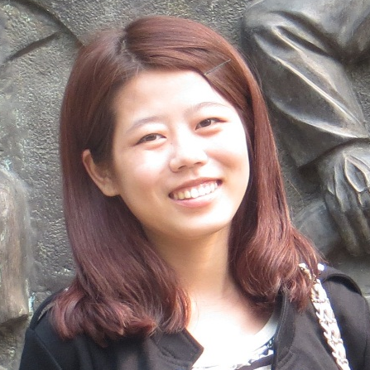
微感悟
1.好感不是喜欢，喜欢更不是爱。
2.爱情是两个人的事。不是一个人的单相思。
3.相爱中人应该学会沟通，互相包容。既然选择了对方，就信任他。猜疑解决不了矛盾。坦诚相待，温暖爱。
4.爱自己的前提是学会欣赏自己。自信的微笑是爱自己的最好表现方式。
5.好好爱，认真爱，学会爱，幸福即将到来。

Slide 20
你也想免费得到出版社赠书做PPT读书笔记？
1
2
3
4
购买99元
网易云课堂
PPT在线课程
购买后去微博私信@秋叶
要福利QQ群号
新浪微博晒作业被老师肯定奖励内部选书
出版社寄书到后约@时间卡片 晒读书PPT
友情提示：马上就去新浪微博
1、关注@时间卡片 ，可以看到其它学员读书PPT制作约定
2、关注@读书笔记PPT，可以看到其它学员已经提交的读书PPT
3、搜#和秋叶一起学PPT#标签，可以看到其它学员已经提交的作业PPT
4、国内主流出版社都已经和@秋叶 老师合作，有本事，不花钱好书随时让你选！

Slide 21


#和秋叶一起学PPT#
学员寒假读书笔记114号
你也想做？请马上@时间卡片 约定
我们免费指导你做出好读书笔记PPT！
和 秋叶 一起学PPT
搜
网易云课堂
秋叶
网易云课堂最受欢迎的付费职场课

